Slide 1

09

Slide 2


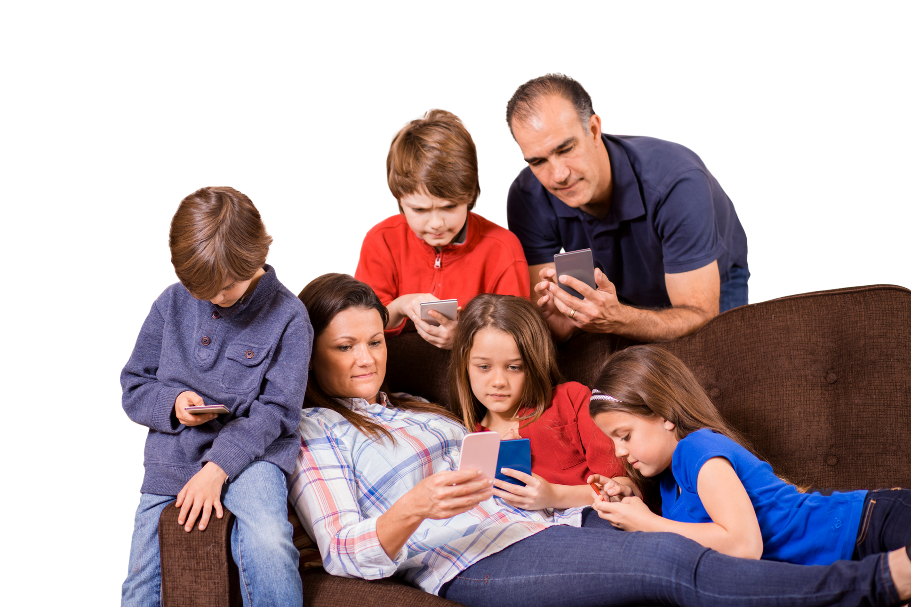
LIÇÃO 09
A FAMÍLIA NA ERA DIGITAL

Slide 3


NÃO SE AMOLDEM AO PADRÃO DESTE MUNDO, MAS TRANSFORMEM-SE PELA RENOVAÇÃO DA SUA MENTE, PARA QUE SEJAM CAPAZES DE EXPERIMENTAR E COMPROVAR A BOA, AGRADÁVEL E PERFEITA VONTADE DE DEUS. (RM 12:2)
TEXTO BASE

Slide 4
EM MEIO A TANTAS INTERAÇÕES DIGITAIS, MUITAS FAMÍLIAS TÊM PERDIDO O QUE MAIS IMPORTA: O VÍNCULO EMOCIONAL E ESPIRITUAL. NO ENTANTO, A ERA DIGITAL NÃO É UMA VILÃ. ELA PODE SER UMA GRANDE ALIADA, DESDE QUE USADA COM SABEDORIA.
INTRODUÇÃO

Slide 5

I. REFLETINDO SOBRE A FAMÍILIA

Slide 6
1. OS DESAFIOS DA TECNOLOGIA
2. SABEDORIA DIGITAL

Slide 7

01. COM BASE NOS TRÊS PRIMEIROS PARÁGRAFOS DO ITEM 1 E EM EF 5:16, COMO O USO DA TECNOLOGIA PODE IMPACTAR O TEMPO DE COMUNHÃO E ESPIRITUALIDADE DENTRO DA FAMÍLIA? O QUE O TEXTO BÍBLICO CITADO ENSINA?
02. COM BASE NOS ÚLTIMOS PARÁGRAFOS DO ITEM 1, EM FP 2:4 E RM 12:2, COMO O INDIVIDUALISMO OU RELATIVISMO DENTRO DO LAR TÊM SIDO INFLUENCIADOS PELO USO DA TECNOLOGIA? DE QUE FORMA A PALAVRA DE DEUS PODE SER A BASE PARA RECONSTRUIR A UNIDADE FAMILIAR E REAFIRMAR A VERDADE NO AMBIENTE DIGITAL?
03. COM BASE NO PARÁGRAFO 2 DO TÓPICO “SABEDORIA DIGITAL” E NOS TEXTOS DE 1 CO 6:12 E GL 5:22-23, COMENTE SOBRE O PRINCÍPIO DO DOMÍNIO PRÓPRIO NO USO DA TECNOLOGIA NO LAR.
04. AO LER OS TRÊS ÚLTIMOS PARÁGRAFOS DO ITEM 2 E EM MT 6:33, QUAIS AJUSTES PODEM SER FEITOS NA ORGANIZAÇÃO DA ROTINA DIGITAL DA FAMÍLIA PARA QUE A TECNOLOGIA NÃO ROUBE O LUGAR DA DEVOÇÃO, DA COMUNHÃO E DA PRESENÇA REAL?

Slide 8

II. VIVENDO EM FAMÍLIA

Slide 9
1. USE O TEMPO COM SABEDORIA, DOMINE AS DISTRAÇÕES!
A GESTÃO DO TEMPO ENVOLVE PLANEJAMENTO COM INTENCIONALIDADE ESPIRITUAL (EF 5:15-17). PRIORIZE UMA AGENDA SEMANAL COM TEMPO DE QUALIDADE EM FAMÍLIA E TEMPO COM DEUS.

Slide 10
2. PRIORIZE A PRESENÇA, CULTIVE A ESPIRITUALIDADE NO LAR!
TROQUE A ROLAGEM NOTURNA NAS REDES POR LEITURA BÍBLICA ANTES DE DORMIR. QUANDO A PALAVRA É PRIORIDADE, O RESTO SE ALINHA (SL 119:105).

Slide 11

DESAFIO DA
SEMANA

Slide 12

FICAR INTENCIONALMENTE OFF-LINE COM SUA FAMÍLIA.
APROVEITE ESSES MOMENTOS PARA CONVERSAR, ORAR JUNTOS OU LER UM VERSÍCULO.
TENTE RESERVAR EM SEU LAR UM ESPAÇO PARA SEU MOMENTO DEVOCIONAL.
REAVALIE SUAS PRIORIDADES E A FORMA COMO TEM INVESTIDO SEU TEMPO.

Slide 13

PRÓXIMO ESTUDO
LIÇÃO 10
VIDA DEVOCIONAL EM FAMÍLIA

Slide 14


@escolabiblicapromessista
www.editorapromessa.com.br
www.promesisstas.org/lb353
+ CONTEÚDOS

